Slide 1

Dcard Article Analysis
Team18 / 何政儒 江岷錡 林奕鑫 蔡政諺 吳宗逸

Slide 2



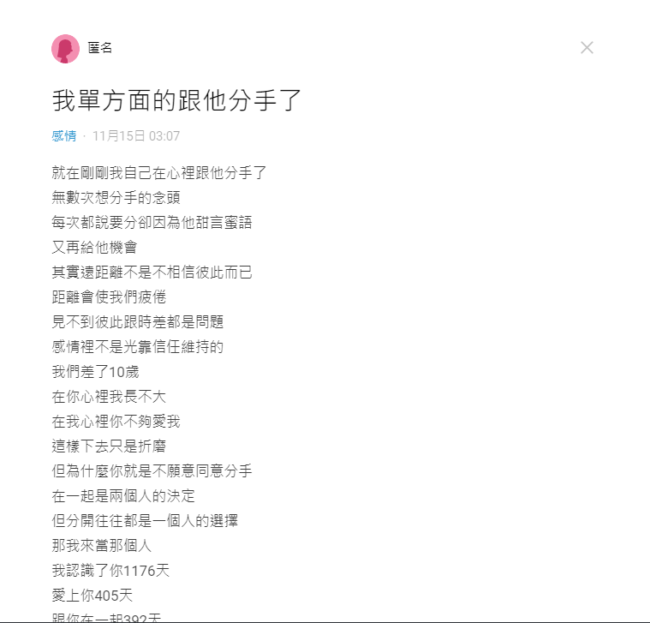

Introduction
Dcard Article Analysis
Analyze the articles in Dcard, and predict author information.
Analyze the tags and comments in Dcard.
清華大學
時事

Slide 3
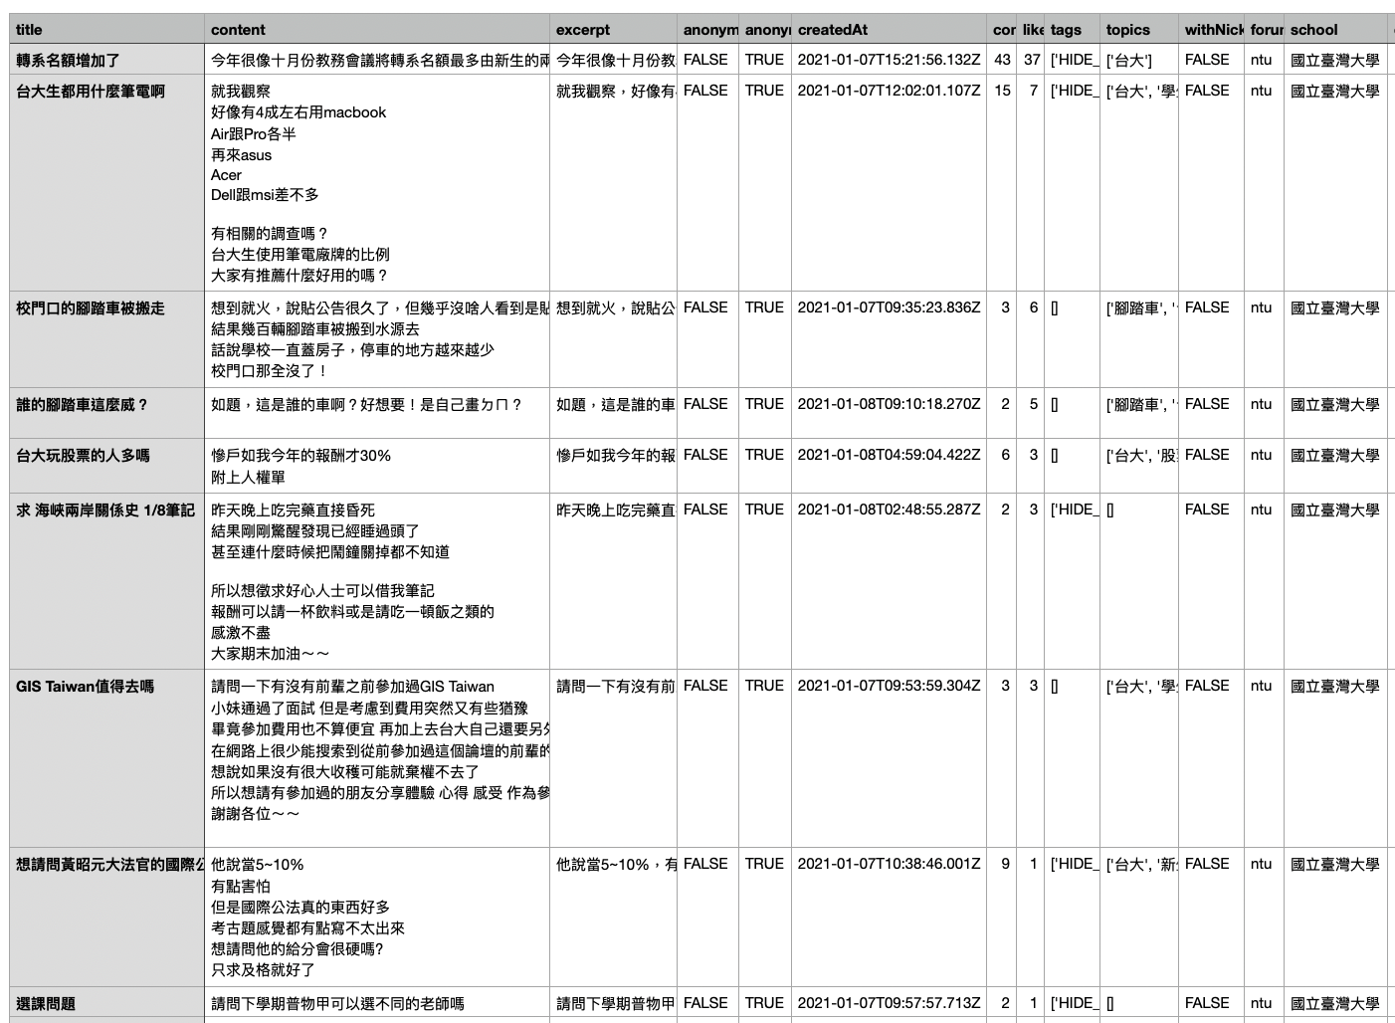
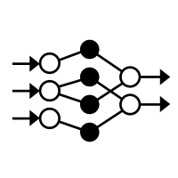

Overall Process
Dcard Article Analysis
Web Crawler
NLP
Model
Web Deployment

Slide 4
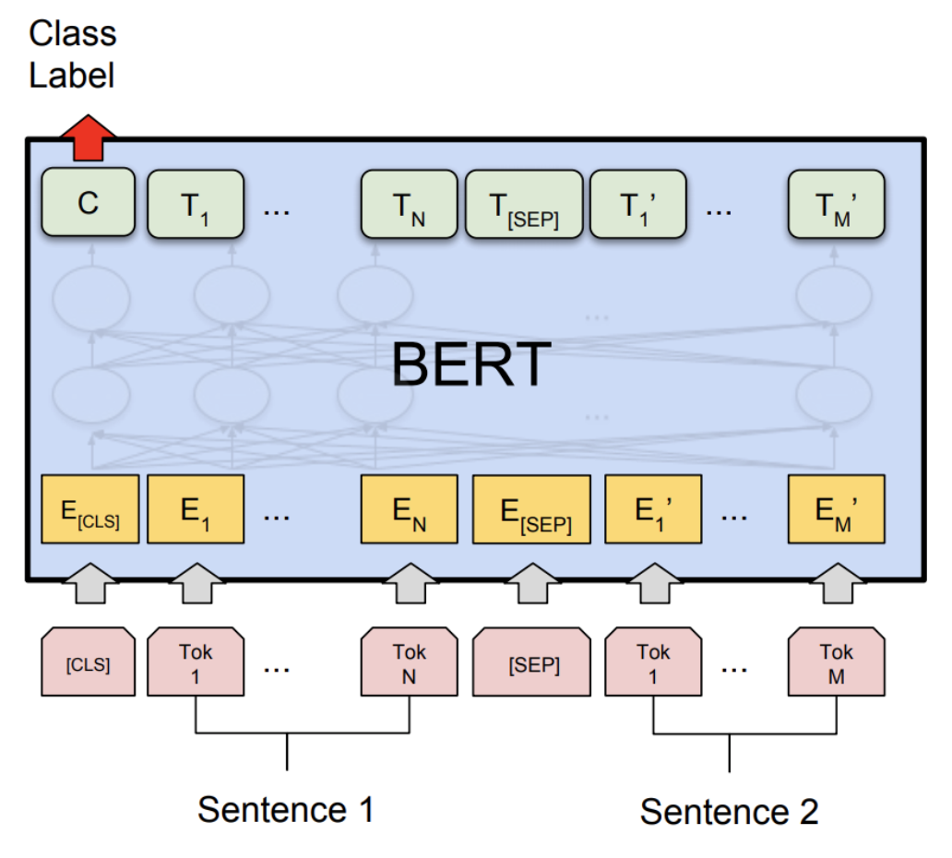

NLP Model
Dcard Article Analysis
BERT (Bidirectional Encoder Representations from Transformers, 2018)
Notes:
我們選用的 NLP model 為 BERT，是 Google 於 2018 年提出的模型。
BERT 同時也是芝麻街美語裡的角色名稱 (右下角這隻)。

Slide 5
BERT: What and Why?
Dcard Article Analysis
BERT = Encoder of Transformer
Self attention
Compute in parallel
Positional encoding
Elven hit the ball
The ball hit Elven
Contextualized word embedding
money bank
river bank
BERT learns different meaning
Reference:
https://www.youtube.com/watch?v=ugWDIIOHtPA
https://www.youtube.com/watch?v=UYPa347-DdE
https://www.youtube.com/watch?v=1_gRK9EIQpc
Notes:
BERT 源自於一個 Seq2seq model，叫做 Transformer (2017)。
(Seq2seq: input 與 output 都是一個句子，常見的應用為翻譯器。)
BERT 就是 Transformer 中的 encoder，是用來做 word embedding 的 model。
使用 BERT 有幾個好處：
1. Self attention: BERT 裡使用 self attention layer，可以平行化運算過程，比 RNN 快。
2. Positional encoding: 對每個字加入位置資訊，於是就可以學到同樣字詞在不同排列組合下，其實具有不同意義。
3. Contextualized word embedding: 因為 BERT 是輸入整個句子，再輸出句子中各個字的 embedding，因此可以學會一字多義，這是傳統模型做不到的(e.g., Skipgram 中，一個字就對應一個 embedding)。

Slide 6
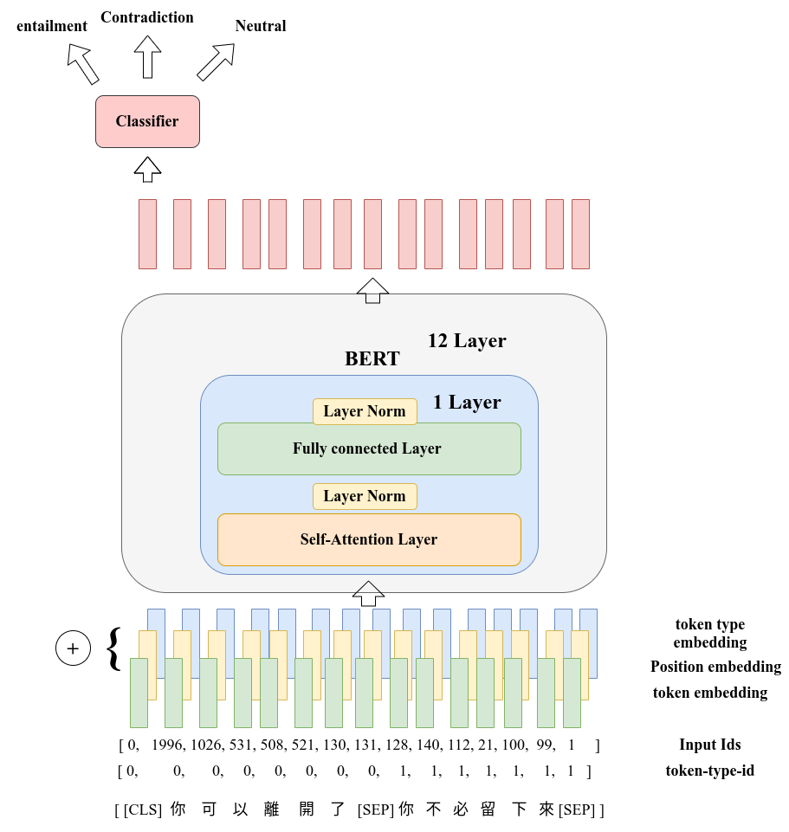
BERT: How to Train?
Dcard Article Analysis
Fine-tune the pre-trained Chinese BERT and train the classifier.
Notes:
BERT 在做的事情是將一段一段的句子變成相應的 embeddings，我們再將這些 embeddings 餵入 classifier。
而 Pytorch 中已經有 pre-train 過的中文 BERT 模型，因此我們需要做的就是在 BERT 後面接一個 classifier，然後對 BERT + classifier 做 training。
BERT 的輸入格式中，第一個 token 必須為 [CLS]，接著每個句子之間必須用 [SEP] 隔開，讓 BERT 知道斷句的位置。
形成 tokens 後，再用一個 token-type 的 list，告訴 BERT 每個 token 分別屬於哪一個句子。

Slide 7

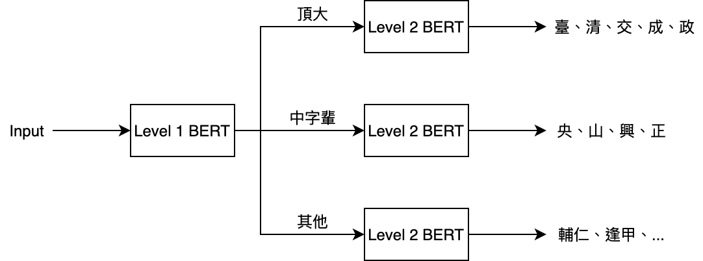
School Classification
Dcard Article Analysis
Multi-class classification (14 schools + others)
Hierarchical Structure
Notes:
在學校分類上，我們挑選出活躍使用 Dcard 的 14 所學校，其他學校合併為”其他”，共分類為 15 個 label。
由於 15 種 label 的 classification 過於複雜，我們先初步分類成”頂大”、”中字輩”、”其他”三類，再各自細分，每一個分類都由獨立的 BERT 完成。

Slide 8
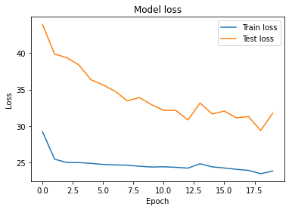
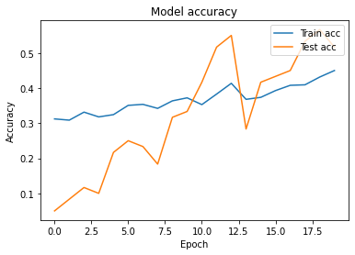
School Classification
Dcard Article Analysis
Dataset
15,000 labeled articles from school forums (NTU, NTHU, ...) for training.
1,000 labeled articles from popular forums (funny, mood, ...) for validation.
Notes:
從學校看版 (臺大版、清大版、...) 取出共 15,000 篇非匿名文章，做為 training data。
從熱門看版 (好笑版、心情版、...) 取出 1,000 篇非匿名文章，做為 validation data。
第一層的 model (頂大/中字輩/其他) 在 validation data 約可達到 50-60% 的正確率。

Slide 9
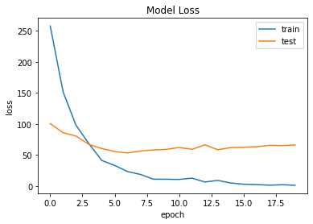
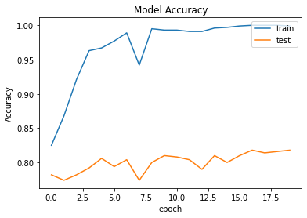
Tag Classification
Dcard Article Analysis
Dataset
Label: Mood, Love, Starsign, CurrentEvents
1,000 labeled title for each label forums for training. (Total: 4,000)
200 labeled title for each label forums for validation. (Total: 1,000)
Notes:
從學校看版 (臺大版、清大版、...) 取出共 15,000 篇非匿名文章，做為 training data。
從熱門看版 (好笑版、心情版、...) 取出 1,000 篇非匿名文章，做為 validation data。
第一層的 model (頂大/中字輩/其他) 在 validation data 約可達到 50-60% 的正確率。

Slide 10
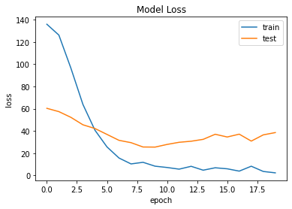
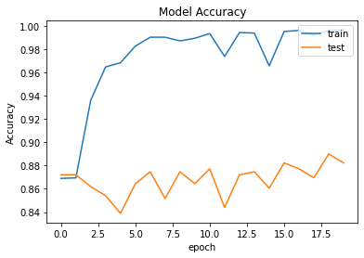
Comment Classification
Dcard Article Analysis
Dataset
Label: Positive, Negative, Non-Correlated
1,000 labeled articles from popular forums (funny, mood, ...) for training.
200 labeled articles from popular forums (funny, mood, ...) for validation.
Notes:
從學校看版 (臺大版、清大版、...) 取出共 15,000 篇非匿名文章，做為 training data。
從熱門看版 (好笑版、心情版、...) 取出 1,000 篇非匿名文章，做為 validation data。
第一層的 model (頂大/中字輩/其他) 在 validation data 約可達到 50-60% 的正確率。

Slide 11
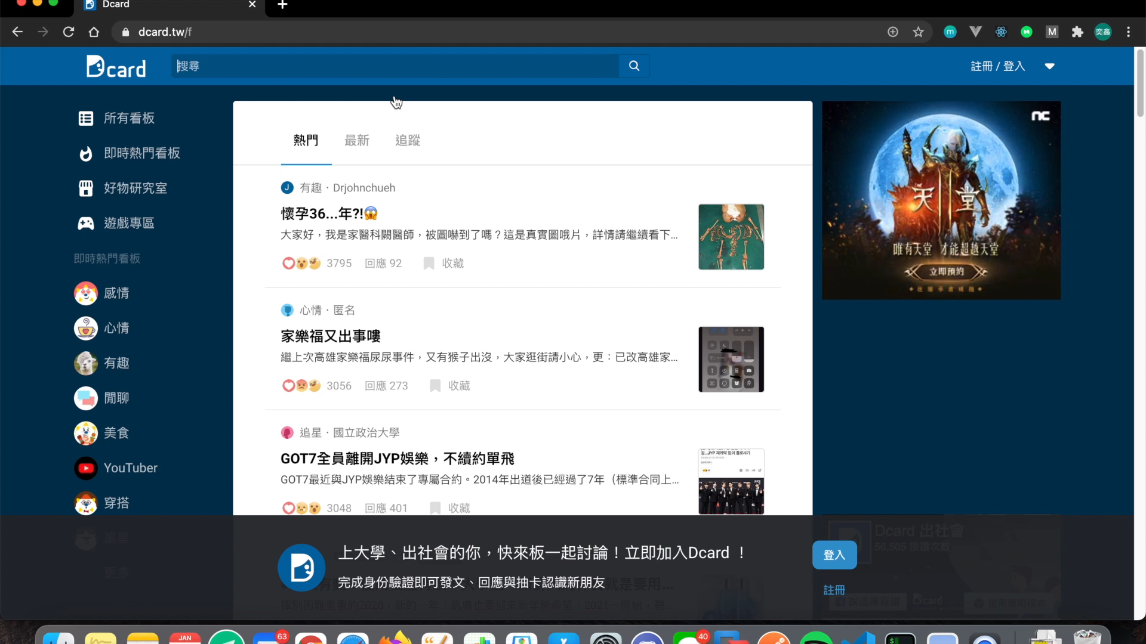
Live Demo
Dcard Article Analysis

